Slide 1

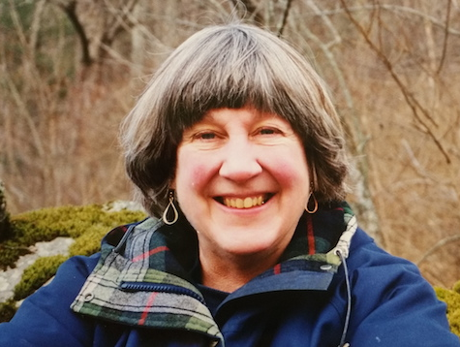
Gestión de ecosistemas
Consejos para abordarlos
(para interactuar con sistemas)
https://www.15-15-15.org/webzine/2019/02/03/bailar-con-sistemas/

Slide 2
Gestión de ecosistemas
Consejos para interactuar con sistemas y abordar problemas retorcidos
1. Píllale el ritmo
Observa su funcionamiento. Pon el foco en su dinámica y estructura. Con datos fiables.
Aprende su historia. Empezar por ahí ayuda a formular preguntas útiles.
Nuestro viaje a Cardeña

Slide 3
Gestión de ecosistemas
Consejos para interactuar con sistemas y abordar problemas retorcidos
2. Cuenta con la “sabiduría” del sistema
Apoya las estructuras existentes que ayudan al sistema a funcionar. Ej. Ayuda humanitaria.
Los retos que planteamos no se pueden abordar sin contar con los actores locales

Slide 4
Gestión de ecosistemas
Consejos para interactuar con sistemas y abordar problemas retorcidos
3. Airea tus modelos mentales
Tu conocimiento del sistema no es más que un modelo simplificado de la realidad (Kant)
Recopila cuantas más visiones puedas mejor. Esto te ayudará a entender mejor lo que ocurre.
La visión del experto académico y la visión de la experiencia de vivir en el territorio
Cada experto tiene una mirada diferente. Ej. Ingenieros forestales y ambientólogos

Slide 5
Gestión de ecosistemas
Consejos para interactuar con sistemas y abordar problemas retorcidos
4. Mantente humilde y aprendiz
Aprendemos por experimentación y de los errores cometidos (abrázalos)
Nada de empeñarse en mantener el rumbo.
Pequeños pasos y evaluación constante.
Nuestro cambio de enfoque antes de hablar con el Ayuntamiento de Cardeña

Slide 6
Gestión de ecosistemas
Consejos para interactuar con sistemas y abordar problemas retorcidos
5. El flujo de información es clave
Comparte tus datos, no retengas información ni la distorsiones. Ej. Contaminación USA.
Explicitar a la clase los objetivos de aprendizaje fue útil
A veces intentamos “ocultar” un problema creyendo que eso lo hace más pequeño

Slide 7
Gestión de ecosistemas
Consejos para interactuar con sistemas y abordar problemas retorcidos
6. Sitúa la responsabilidad en el sistema
El sistema debe de tener mecanismos de regulación eficaces.
Responsabilidad intrínseca. Envía retroalimentación clara y rápidamente a los que deciden.
Solo con inversiones y recursos externos, sin un tejido local que los gestione, no es posible abordar nada
Una parte de los problemas que tenemos se deben a que el sistema ha sido gestionado “desde fuera”

Slide 8
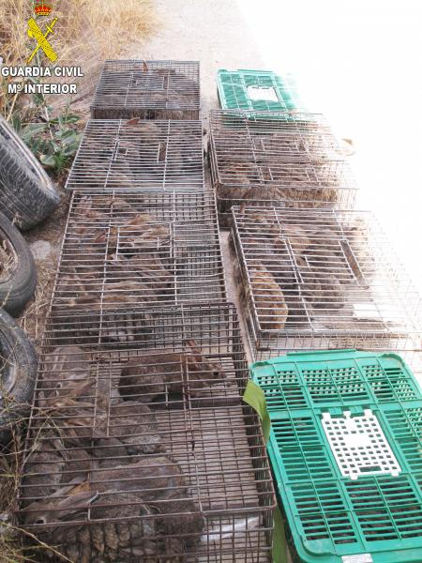
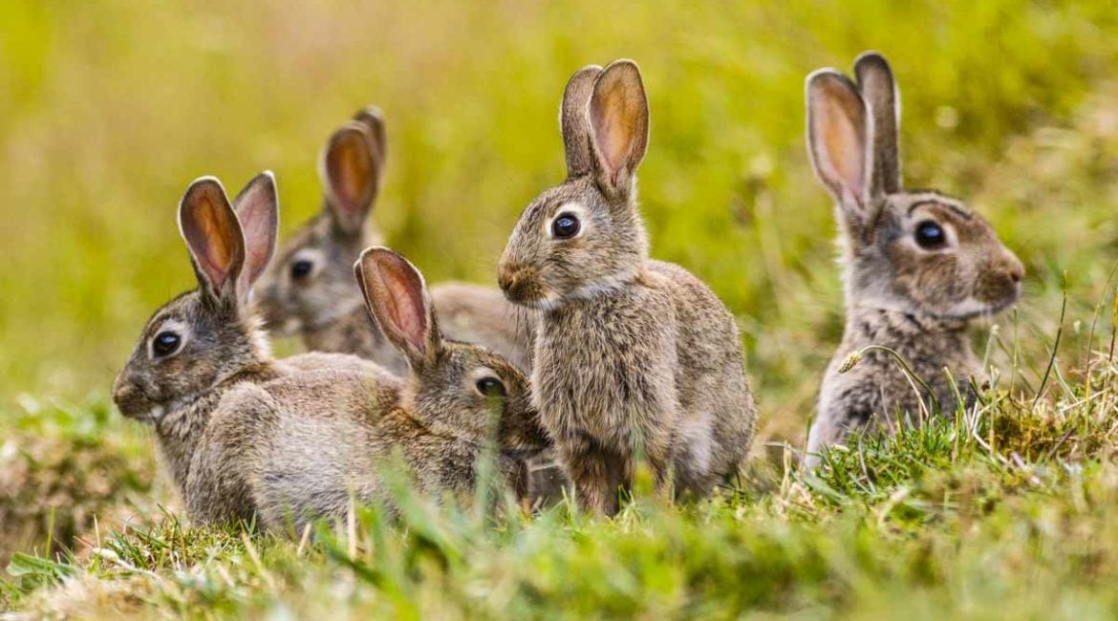
Gestión de ecosistemas
Consejos para interactuar con sistemas y abordar problemas retorcidos
7. Busca el bien del conjunto (=satisfacer varias necesidades u objetivos)
No maximizar partes del sistema ignorando el conjunto.

Slide 9
Gestión de ecosistemas
Consejos para interactuar con sistemas y abordar problemas retorcidos
7. Busca el bien del conjunto (=satisfacer varias necesidades u objetivos)
Frenar la erosión como único objetivo
Producir ciervos como único objetivo
Conservar el lince como único objetivo
Producir cerdos como único objetivo

Slide 10
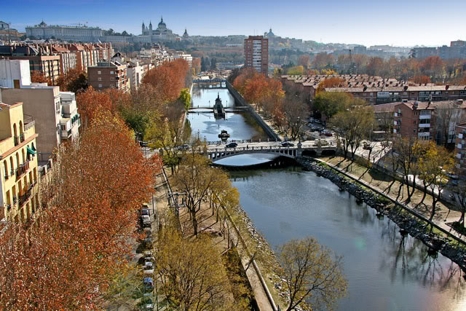
Gestión de ecosistemas
Toma de decisiones multisectorial
Las administraciones están sectorizadas y muy especializadas. Ej. Ríos que atraviesan ciudades
El río Manzanares (Madrid) en 2000. Secuencia de represas. Objetivo estético y control de avenidas. Visión tradicional de las confederaciones hidrográficas.

Slide 11
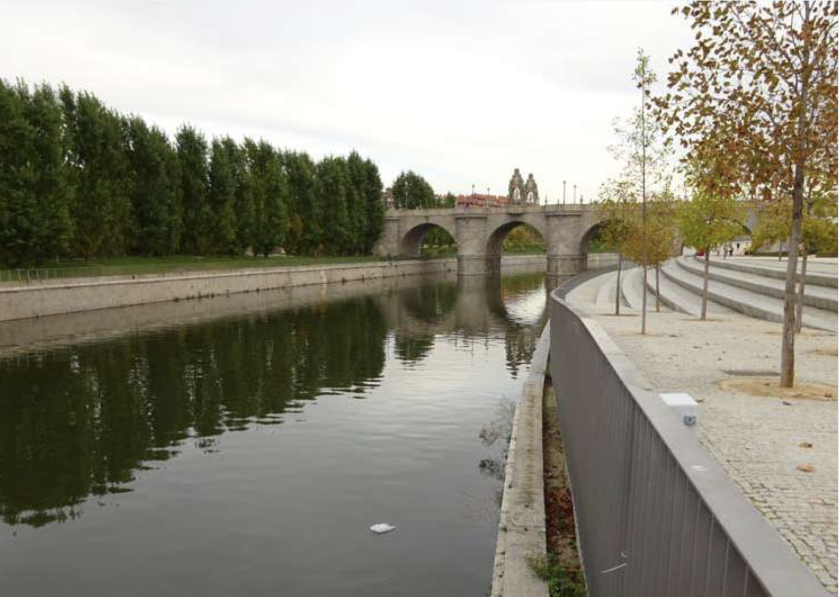
Gestión de ecosistemas
Toma de decisiones multisectorial
Las administraciones están sectorizadas y muy especializadas. Ej. Ríos que atraviesan ciudades
Las administraciones responsables no tienen criterios ecológicos en este caso.

Slide 12
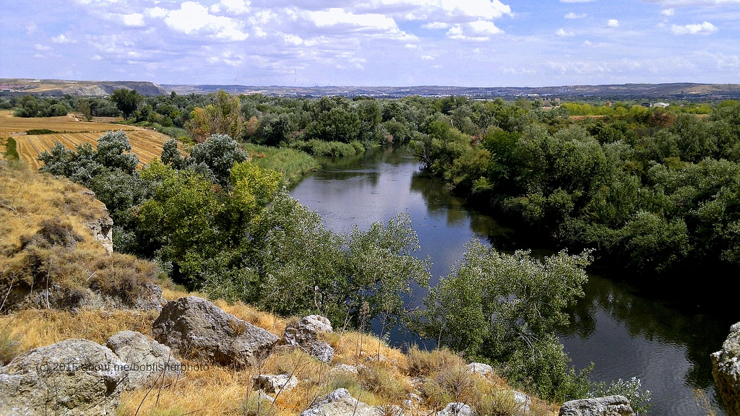
Gestión de ecosistemas
Toma de decisiones multisectorial
Las administraciones están sectorizadas y muy especializadas. Ej. Ríos que atraviesan ciudades
Ese mismo río, unos kilómetros aguas arriba se maneja de forma completamente diferente.

Slide 13
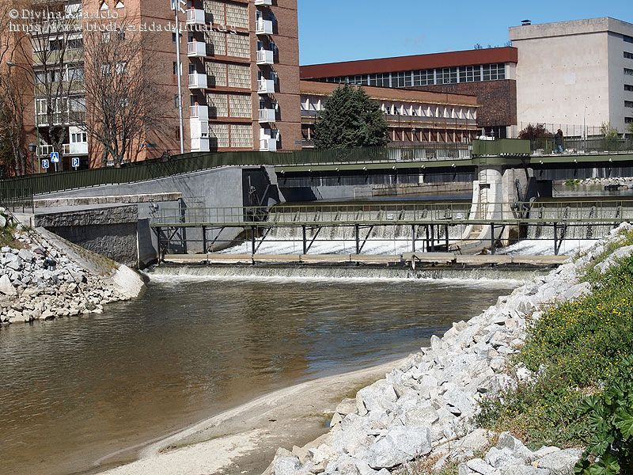
Gestión de ecosistemas
Toma de decisiones multisectorial
Las administraciones están sectorizadas y muy especializadas. Ej. Ríos que atraviesan ciudades
En 2016 la ONG Ecologistas en Acción propone un proyecto de renaturalización que incorpora una visión multisectorial a la gestión del río Manzanares a su paso por Madrid.
Convencen a la Confederación del Tajo y al Ayuntamiento para incorporar criterios ecológicos (propios de otras administraciones) a la gestión del río.
La acción principal consistió en demoler las represas en el río a su paso por la ciudad.

Slide 14
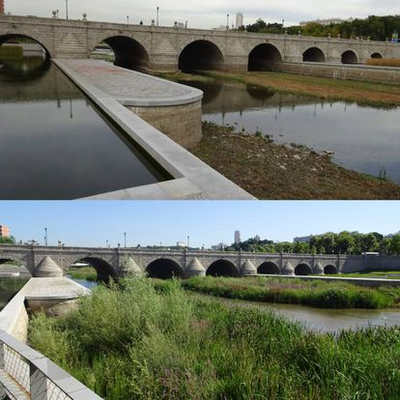
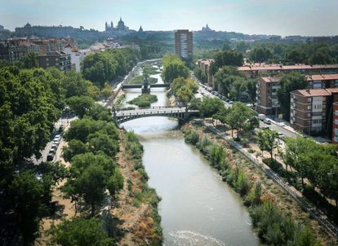
Gestión de ecosistemas
Toma de decisiones multisectorial
Las administraciones están sectorizadas y muy especializadas. Ej. Ríos que atraviesan ciudades
https://www.ecologistasenaccion.org/169736/renaturalizacion-de-tramos-urbanos-de-rios/

Slide 15
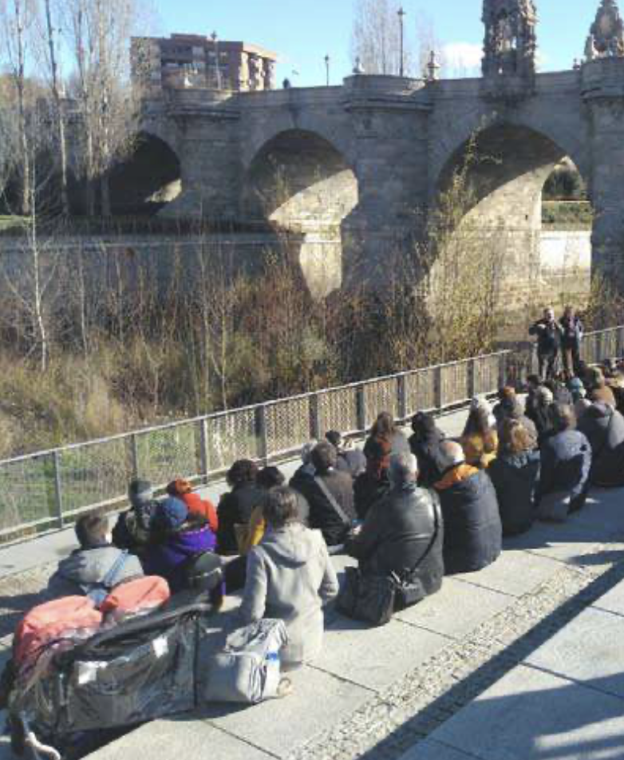
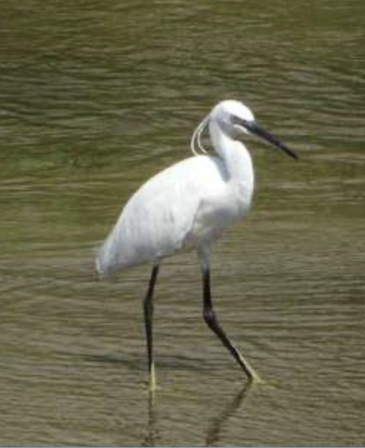
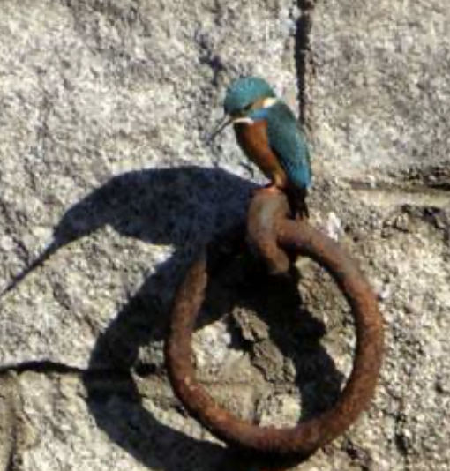
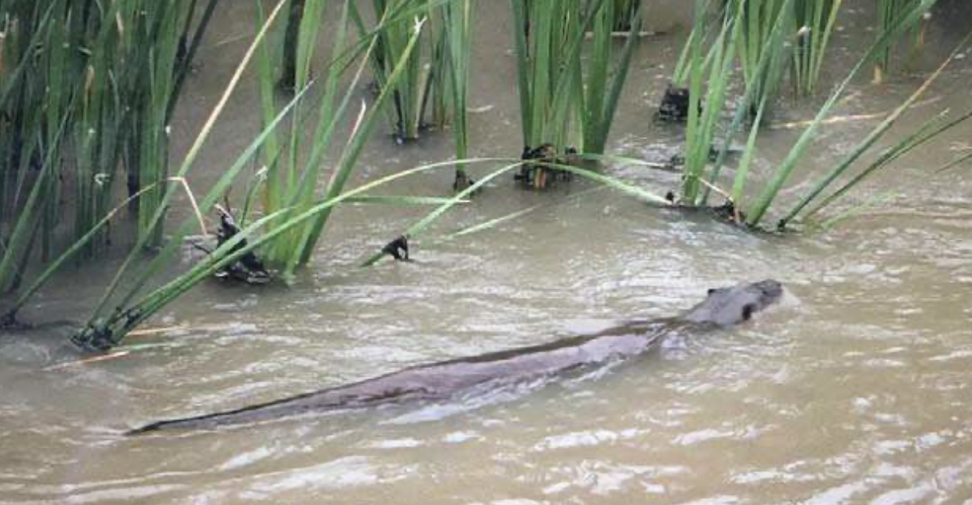
Gestión de ecosistemas
Toma de decisiones multisectorial
Las administraciones están sectorizadas y muy especializadas. Ej. Ríos que atraviesan ciudades
Estas actuaciones han tenido consecuencias importantes:
Mejora en la calidad del agua (menos turbidez)
Aumento de la diversidad de flora y fauna.
Aumento del disfrute del río por parte de los cuidadanos.
https://www.ecologistasenaccion.org/169736/renaturalizacion-de-tramos-urbanos-de-rios/

Slide 16
Gestión de ecosistemas
Consejos para interactuar con sistemas y abordar problemas retorcidos
8. Amplía los horizontes temporales
Proyectar la mirada en el tiempo ayuda a entender mejor el sistema.
Los sistemas tienen memoria
La historia de la dehesa es importante
Conocer la historia del régimen de propiedad

Slide 17
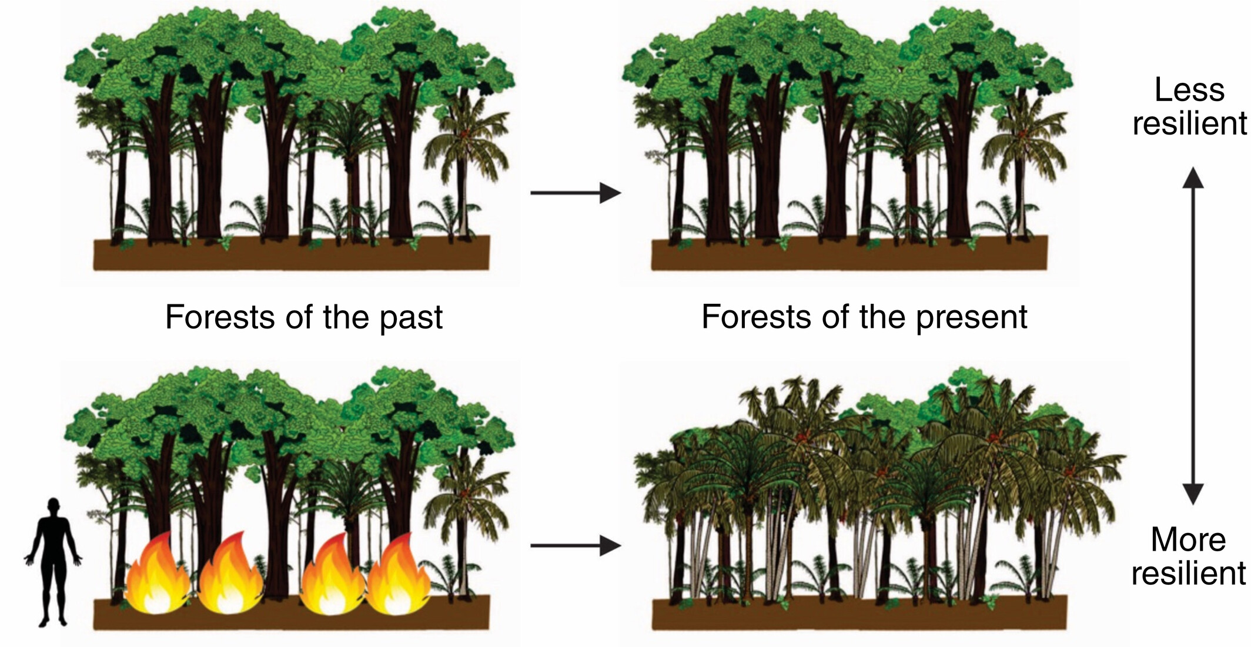
Gestión de ecosistemas
Consejos para interactuar con sistemas y abordar problemas retorcidos
8. Amplía los horizontes temporales
https://besjournals.onlinelibrary.wiley.com/doi/10.1002/pan3.10510

Slide 18
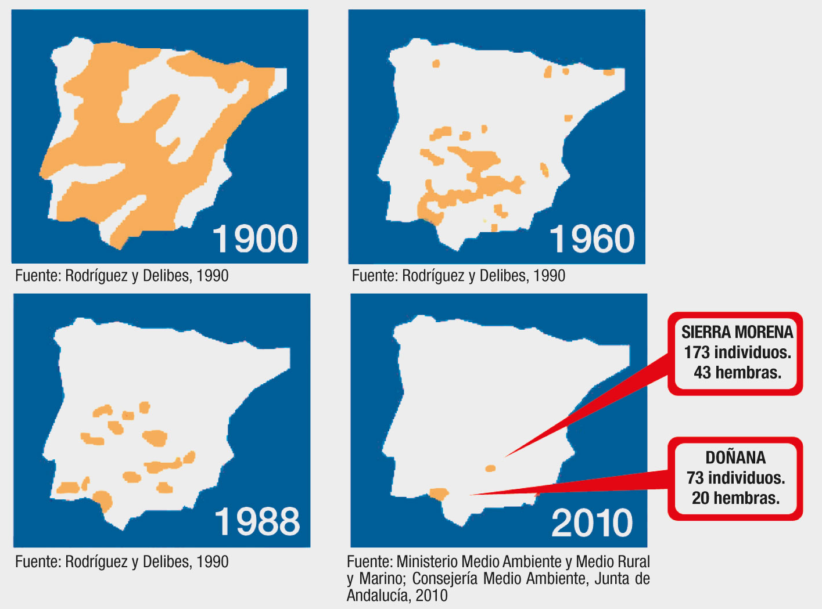

Gestión de ecosistemas
Consejos para interactuar con sistemas y abordar problemas retorcidos
8. Amplía los horizontes temporales
Deuda de extinción

Slide 19
Gestión de ecosistemas
Toma de decisiones
Acción
Gestores
Actores locales
Gestores
Actores locales
Evaluación
Gestión adaptativa
Análisis, interpretación
seguimiento
Gestores
Científicos
Científicos
Actores locales
Definición del problema y objetivos
Toma de datos y modelización
Territorio gestionado
Gestores
Científicos
Científicos
Actores locales
Actores locales
Adaptado de: Nyberg, B. 1999. An Introductory Guide to Adaptive Management. Forest Practices Branch, B.C. Forest Service (Canada).

Slide 20
Gestión de ecosistemas
Consejos para interactuar con sistemas y abordar problemas retorcidos
9. Amplía los horizontes del pensar
Desafía los horizontes de las disciplinas.
Escucha empáticamente y sin juicio.
Actitud de aprendizaje
Entender los lenguajes de las disciplinas para trascenderlos y tener una mirada más holística
Escuchamos a los políticos del ayuntamiento sin juicio
Los alumnos más expertos del máster no juzgaron nuestras visiones ni nuestro conocimiento

Slide 21
Gestión de ecosistemas
Consejos para interactuar con sistemas y abordar problemas retorcidos
10. Amplía los horizontes del cuidado
Las relaciones fuertes ayudan a resolver problemas.
Los sistemas se basan en la interconexión
Empatizamos con los problemas físicos del concejal de medio ambiente
Tratamos bien a los que nos dieron de comer
Constatamos la desconexión entre Ayuntamiento y Junta de Andalucía

Slide 22
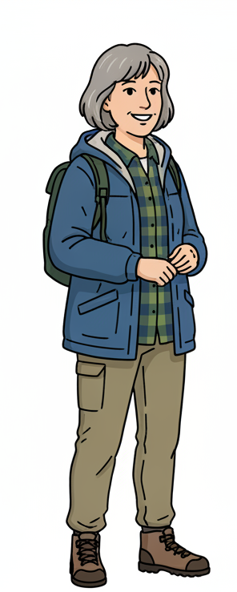
Creí que mediante acciones propias de la ingeniería (ej. Plantar un bosque, hacer una presa, etc.) podría lograr sistemas sostenibles y autoregulados
Hola. Soy Donella Meadows.
Trabajé durante años en la construcción de modelos matemáticos que simularan las propiedades emergentes de los sistemas complejos
No lo conseguí y no encontré ninguna alternativa determinista
Aprendí que no podemos controlar los sistemas ni descifrarlos completamente. ¡Pero podemos bailar con ellos!
Trataré de trasladar mi experiencia aplicándola a un sitio concreto medio real, medio imaginado…
Vivir exitosamente en un mundo de sistemas requiere más de nosotros que nuestra habilidad de calcular.
Requiere nuestra humanidad completa: nuestra racionalidad, nuestra intuición, nuestra compasión, nuestra visión y nuestra moralidad.
https://donellameadows.org/archives/dancing-with-systems/

Slide 23
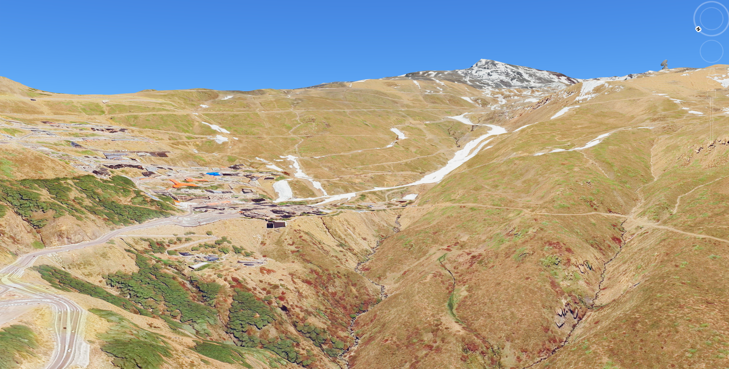
No podemos controlar un sistema incidiendo solo en elementos sectoriales
Beneficiar a unos elementos frente a otros es perjudicial
Es muy perjudicial para un sistema depender de elementos lejanos
Hipertrofia
Atrofia
Anula mecanismos internos
Propósitos lejanos
Efecto limitado
Consecuencias en otros elementos
Inversiones constantes
Presión turística
Ganadería
Superpoblación ungulados
Muchos visitantes lejanos
Hiperdependencia del clima
Ganadería
Caza
Agricultura
¿Qué diría D. Meadows sobre este territorio?
Incendios
El ENP se gestiona desde lejos
Plagas
Dependencia económica exclusiva del esquí
Decaimiento
No hay actores locales
Plantación de pinar para frenar la erosión
Estación de esquí para activar la economía
Diversidad
Servicios
Núcleo urbano asociado al esquí
Altera ciclo hidrológico
Espacio protegido

Slide 24
No podemos controlar un sistema cambiando parámetros específicos
Beneficiar a unos elementos frente a otros es perjudicial
Es muy perjudicial para un sistema depender de elementos lejanos
Incidamos en las propiedades emergentes del sistema
El sistema funciona bien si a todos sus elementos les va bien
Incorporar a los actores locales a la gobernanza
Hipertrofia
Atrofia
Con estas propuestas tendríamos un sistema que produciría más tipos de servicios diferentes sin hipertrofias ni atrofias. Sería más resistente y resiliente frente a perturbaciones
Anula mecanismos internos
Propósitos lejanos
Efecto limitado
Consecuencias en otros elementos
Propósito
Auto-organización
Turismo en verano
Ganadería local
Mini central eléctrica
Caza
Apicultura
Extracción de madera
Plantación de pinar para frenar la erosión
Estación de esquí para activar la economía
Maximizar resiliencia, sostenibilidad y bienestar de todos los actores
Núcleo urbano asociado al esquí
Espacio protegido

